Slide 1
ACOLLIDA SETMANA DEL 15-19 D’ABRIL

Slide 2
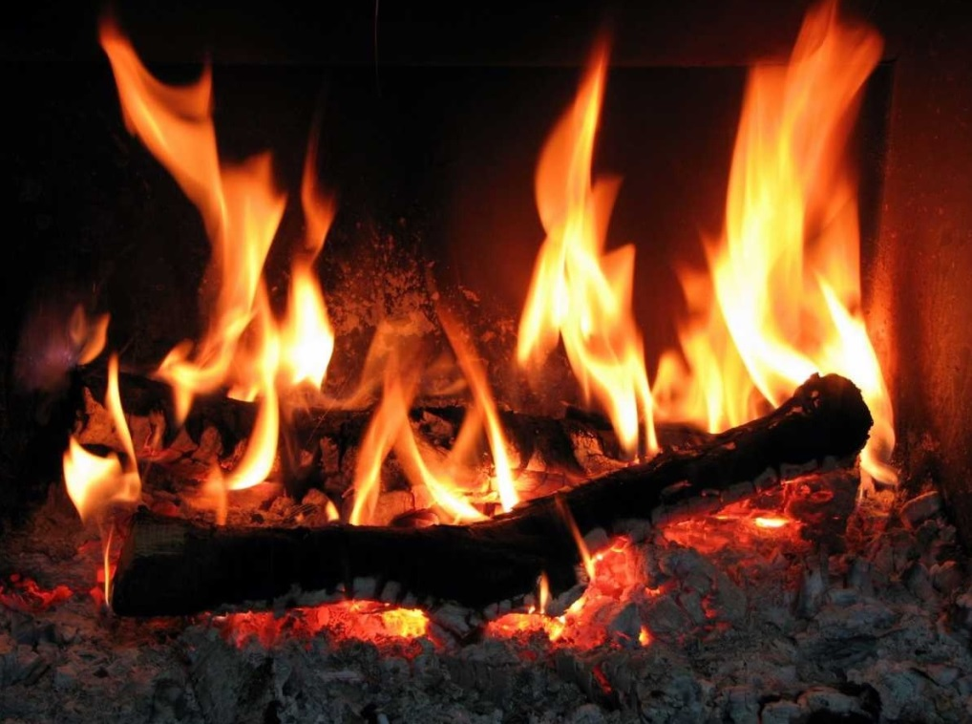
EL FOC DE PASQUA
02
DILLUNS
Quan fa fred i ens acostem al foc agraïm la seva escalforeta i ens sentim molt a gust.
És molt agradable quan amb els amics i la família podem compartir una estona al voltant del foc.
També la nostra relació amb els altres pot ser una relació que ens aporti calor i benestar, bon ambient i bon rotllo.
Ajuda’ns Jesús a ser escalfor,
a ser com el foc,
que els altres se sentin bé al nostre costat.

Slide 3
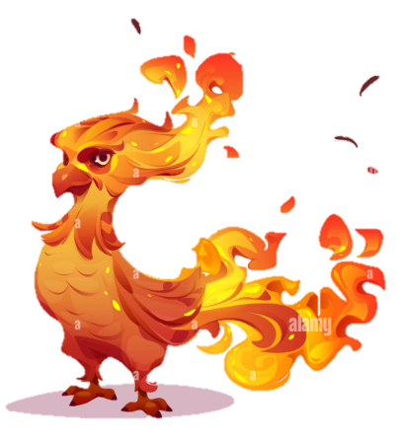
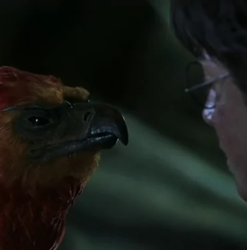
EL SÍMBOL DEL FOC
DIMARTS
Quin ocell és?
Què apareix un cop es crema l’ocell?
Què surt de les cendres?
En aquest fragment de Harry Potter, el professor li explica a en Harry que, quan el Fènix es fa gran, es crema, es converteix en cendra i es transforma en un nou ocell, però en una versió millorada d’ell mateix. Tu has aconseguit alguna vegada fer les coses millor, o sentir-te més bé amb tu mateix?
El foc, tal i com has vist, és símbol de renovació.
Minut 0:43 – 1:52

Slide 4
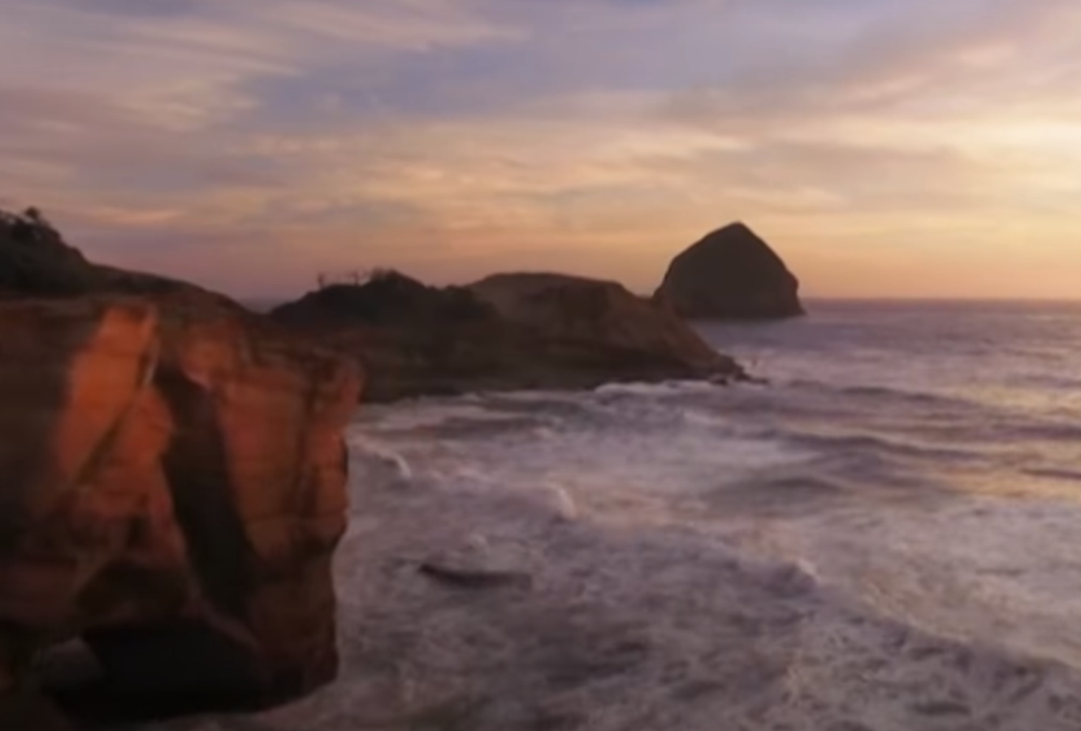
Jesús ressuscitat és viu dins nostre
Compartim una frase que ens hagi arribat al cor. O algun sentiment que haguem tingut a l’escoltar la cançó
DIMECRES
https://www.youtube.com/watch?v=BsCdYODNoR0

Slide 5
DIjous
Jesús va dir un dia:
«He vingut a calar foc a la terra, i com voldria que ja estigués encesa!»
Lc 12,49
Passeu a la següent diapositiva

Slide 6
DIjous
COMENTEM LA FRASE DE JESÚS i relacionem el seu significat tot reflexionant-hi.
He vingut...
Jesús es refereix a que ha vingut per fer-nos saber com ens estima Déu i a ensenyar-nos com hem de viure l’amor entre nosaltres i amb Déu.
a calar foc a la terra.
Jesús vol que tots tinguem amor, vivim amb amor i ens creiem que Déu ens estima. És el camí de la felicitat.
Com voldria que ja estigués encesa!
Déu ha enviat Jesús el seu Fill al món per amor, perquè ens estima i vol que ho sapiguem i vivim des de l’amor.

Slide 7
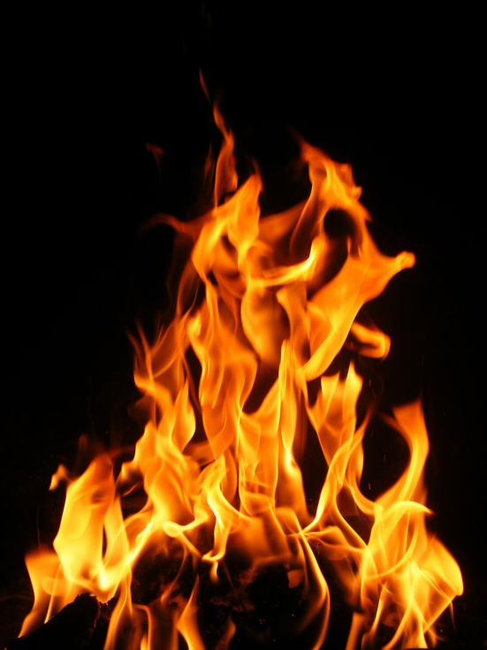
DIvendres
Pregària del foc
Jesús,
ets el foc que crema dins meu,
la força que m’empeny a estimar,
la il·lusió que habita el meu pensament,
l’energia que omple el meu cor.
Jesús,
Què m’atura si et tinc a tu?
Què m’atura si cremes dins meu?
Ensenya’m a ser fort!
Ajuda’m a esforçar-me una mica més!
Ensenya’m a estimar una mica millor!

